Slide 1
Meeting Gruppo 2
INFN-Sezione di Catania
02 07 2024
Attività 2024, preventivi ed anagrafica 2025

Slide 2
Agenda
- [09:30 - 09:50] Comunicazioni coordinatore E. Leonora - [09:50 - 10:10] JUNO G. Andronico (remote) - [10:10 - 10:30] KM3NeT N. Randazzo (remote) - [10:30 - 10:50] Darkside S. Albergo - [10:50 - 11:10] CTA G. Marsella (remote) - [11:10 - 11:40] Pausa - [11:50 - 12:10] AUGER R. Caruso (remote) - [12:10 - 12:30] SPB2 R. Caruso - [12:30 - 12:40] OCRA E. Leonora - [12:40 - 12:55] miniseminario: Litebird. G. Puglisi
- [12:55 - 13:00] Conclusioni

Slide 3
Sigle di GR 2 a Catania e linee scientifiche della CSN II
Neutrino Physics ☑☑
Gravitational waves, gravitation and quantum mechanics
Radiation from the Universe ☑☑☑☑
6 sigle a Catania nel 2023
AUGER (R. Caruso): Radiazione dall’universo
SPB2 (R. Caruso): Radiazione dall’universo
CTA (G. Marsella): Radiazione dall’universo
KM3NeT (N. Randazzo): Radiazione dall’universo
JUNO (G. Andronico): Fisica del Neutrino
DARK-SIDE (S. Albergo): L’universo oscuro
Dark Universe ☑

Slide 4
Transizione in CSN 1 degli esperimenti che fanno impiego di neutrini prodotti da acceleratori
ICARUS e NU_AT_FNAL(DUNE) dal 2024 sono in CSN 1
T2K (HK) passerà in CSN 1 nel 2025.

Slide 5
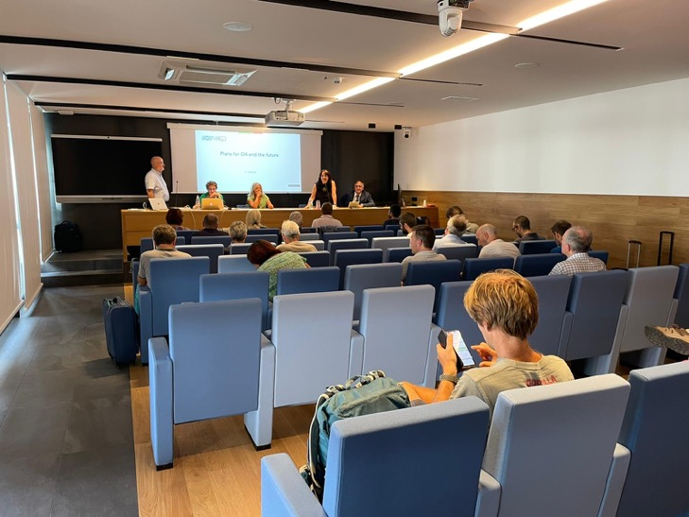
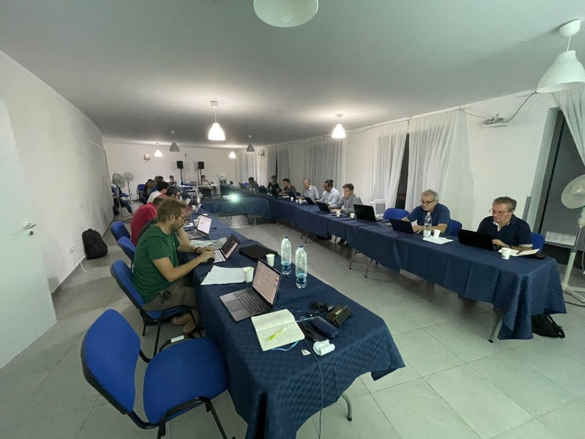
Inizio anno: Riunione bilancio CSN 2 svolta a Catania+Portopalo di Capo Passero
Il presidente O. Cremonesi ha ringraziato me e G. Riccobene LNS per l’organizzazione molto apprezzata
E’ stata una riunione “molto siciliana”: tanto tempo insieme, tanto sole e tanto cibo buono

Slide 6
Richieste per la prossima riunione di CSN 2
Il Data Base è aperto in scrittura per l'inserimento delle ulteriori richieste finanziarie e degli sblocchi s.j. in vista della riunione della Commissione 2 del 17-19 luglio. Genova
Il database sarà chiuso per i responsabili nazionali e i coordinatori il 12 luglio.

Slide 7
Preventivi anno 2025
Da lunedì 10 giugno 2024 sarà aperto in scrittura il sito web dei preventivi 2025.
Il database sarà accessibile fino al:
12 luglio (23.59) per CSN1 14 luglio (23.59) per CSN5 24 luglio (23.59) per CSN2-4, C3SN, CCR, C3M e TT all'indirizzo web https://preventivi.dsi.infn.it
L'accesso è garantito ai responsabili nazionali/locali d'esperimento, ai coordinatori di gruppo, ai direttori e alle segreterie scientifiche con accesso INFN/AAI.
Fate riferiemento ad una mail di annalinda.magri del 4 giugno 2024
Trovate allegato un manuale operativo per i Responsabili Nazionali e Locali.

Slide 8
Afferenza
Come lo scorso anno sarà possibile definire il campo "Afferenza alla commissione" per il personale I-III (ricercatori e tecnologi) e associato.
Sarà possibile per le segreterie scientifiche indicare per i singoli una CSN o la CCR come commissione prevalente, ad esempio per esprimere poi il voto in sede di elezione del coordinatore di struttura.
Il dato dell’afferenza non è da confondersi con le percentuali di riferimento delle attività scientifiche (anagrafica scientifica) sulle singole sigle che andranno comunque indicate.
Si consideri che il dato andrà verificato dalle segreterie scientifiche con i coordinatori ed il direttore prima dell’invio finale prima della chiusura dei preventivi. In seguito il dato NON sarà modificabile e avrà validità per tutto il 2025.

Slide 9
Note alle richieste economiche
Vi ricordiamo la nota del prof. Zoccoli nella mail del 16 giugno 2017.: ...Al fine di ottimizzare le risorse economiche necessarie alla realizzazione dei progetti di ricerca per il prossimo anno, vi chiedo di raccomandare ai responsabili delle sigle che afferiscono alle vostre Commissioni di avere particolare attenzione nell’inserimento delle richieste finanziarie per le voci economiche “Inventario” e “Costruzione apparati”, dettagliando ogni item che costituisca una singola e specifica voce di spesa.
Vi ricordiamo che è possibile inserire solo proposte di sigla da finanziare su fondi INFN/FOE.

Slide 10
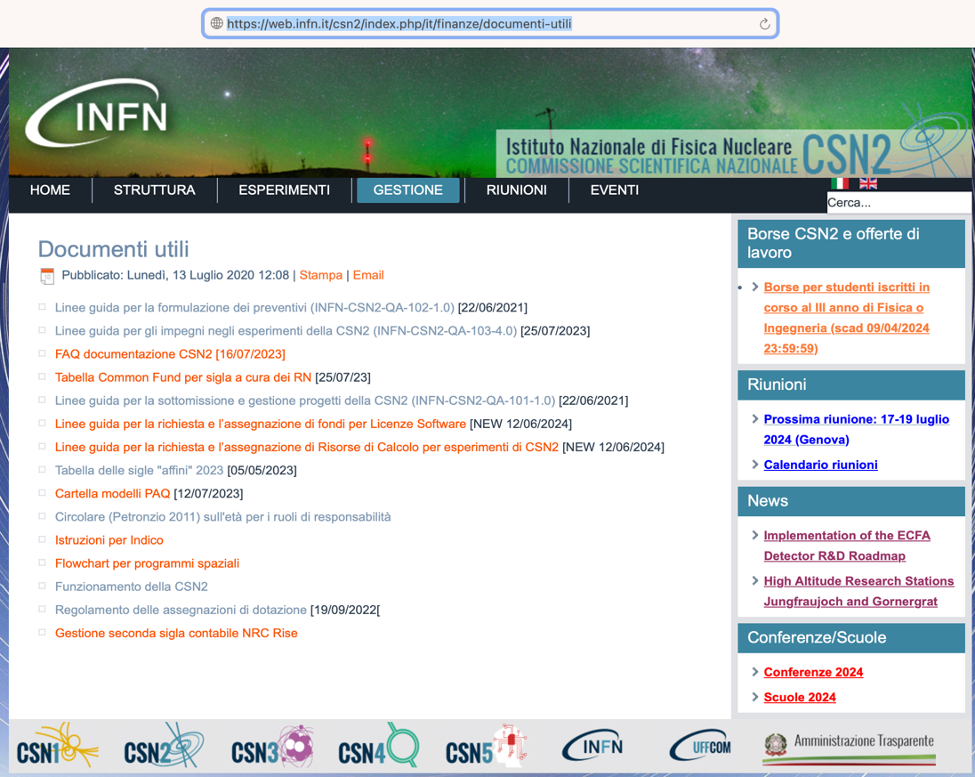
Regole in CSN 2
Nel sito della CSN 2 trovate un lungo elenco di documenti di recente revisione in cui sono descritte le regole per le anagrafiche, le richieste economiche, richieste di calcolo, licenze di software, etc…

Slide 11
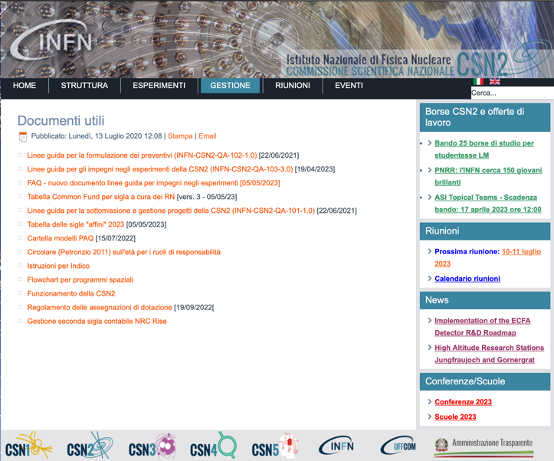
Regole in CSN 2
Regolamento delle assegnazioni di Dotazione per la CSN2.
4.1 MISSIONI
A partire dal 2023 è prevista anche una quota proporzionale agli FTE delle persone in CSNII di ogni struttura, per la partecipazione a conferenze.
Tale quota rimpiazzerà le relative richieste dei singoli esperimenti che non verranno pertanto più considerate.
La CSNII ha fissato questa quota a 1000€/FTE:
questa potrà variare a seconda della disponibilità finanziaria durante la riunione di bilancio.

Slide 12
Note alle anagrafiche in sezione
Le anagrafiche nel database saranno inserite da Annalinda Magri, sulla base delle informazioni che io come coordinatore darò a lei.
→ Io comunicherò alla direzione le anagrafiche delle vostre sigle giovedì 4 luglio
Dovete specificare anche la richiesta dei mesi/uomo di ogni servizio, da concordare prima col responsabile del servizio

Slide 16
Dati <analizati provenientin da 21 DU
I PMT di 19 DU su 21 sono stati interessati

Slide 17
E > 10 PeV
Evento di neutrino a più alta energia mai rilevato

Slide 18
I tempi di rivelazione del segnale ottico sono compatibili con un segnale di luce Cherenkov in acqua

